Slide 1
Unità 5
Assolutismo e rivoluzioni

Slide 2
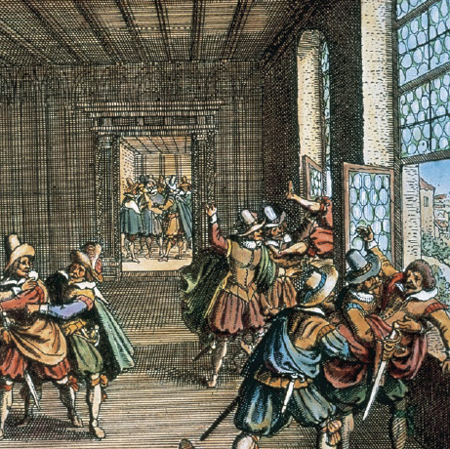
1 La Guerra dei Trent’anni
Nella prima metà del Seicento, nei territori imperiali scoppiò la Guerra dei Trent’anni, che iniziò nel 1618 e terminò nel 1648. Nel conflitto si scontrarono due opposte fazioni: da una parte la Lega cattolica, formata dai principi tedeschi cattolici e sostenuta dall’imperatore e dalla Spagna; dall’altra l’Unione evangelica, formata dai principi tedeschi protestanti e sostenuta dall’Inghilterra e dall’Olanda.
L’episodio che diede inizio alla guerra fu la cosiddetta defenestrazione di Praga: nel 1618, in Boemia, due consiglieri imperiali furono gettati giù da una finestra del castello di Praga da un gruppo di nobili protestanti che si opponevano ai provvedimenti del nuovo sovrano Ferdinando II d’Asburgo, il quale intendeva revocare le libertà religiose riconosciute al popolo boemo.

Slide 3
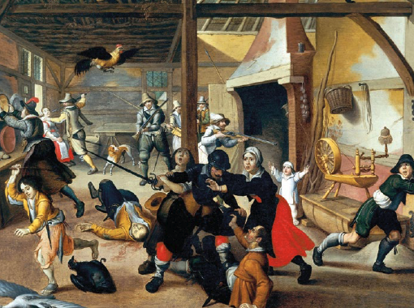
La Guerra dei Trent’anni viene solitamente divisa in quattro fasi:
fase boema (1618-1625): vittoria della Lega cattolica sull’Unione evangelica;
fase danese (1625-1629): intervento della Danimarca al fianco dell’Unione evangelica, ma vittoria finale della Lega cattolica;
fase svedese (1630-1635): ingresso in guerra della Svezia a sostegno dell’Unione evangelica, ma vittoria della Lega cattolica;
fase francese (1635-1648): intervento della Francia a sostegno dell’Unione evangelica, e sconfitta finale della Lega cattolica. La Francia, sebbene fosse cattolica, decise di sostenere i protestanti perché temeva che Spagna e Impero, forti delle precedenti vittorie, si rafforzassero troppo sul piano politico e militare.

Slide 4
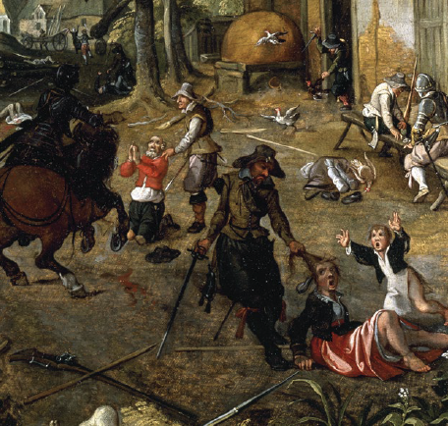
La Guerra dei Trent’anni terminò definitivamente nel 1648 con la Pace di Vestfalia. Dal conflitto uscirono sconfitte la Spagna e l’Impero, mentre una nuova potenza iniziò ad affermarsi in Europa, la Francia. Con i trattati di pace la Spagna dovette riconoscere ufficialmente l’indipendenza della Repubblica delle Province Unite e l’Impero, invece, fu costretto a concedere maggiori libertà religiose e politiche ai principi tedeschi: tra questi ultimi, il principe elettore di Prussia-Brandeburgo ottenne diversi territori e diede inizio a una politica di espansione territoriale che porterà alla formazione di una nuova potenza che ricoprirà un ruolo importante in Europa.
La Guerra dei Trent’anni causò la morte di 8 milioni di persone tra soldati e popolazione civile. I territori imperiali furono devastati e in particolare le campagne furono sottoposte a saccheggi e ruberie da parte degli eserciti.

Slide 5
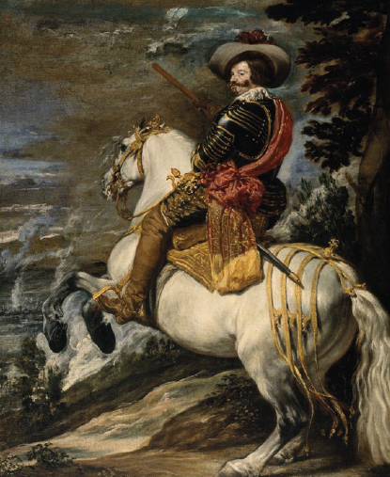
2 Un secolo di rivolte in Spagna
Dopo il regno di Filippo II, per la Spagna iniziò un lungo periodo di crisi, determinato in particolare dalle consistenti spese di guerra che il Paese dovette sostenere durante i conflitti contro le Province Unite e l’Inghilterra. Inoltre, le enormi ricchezze provenienti dai domini americani non furono mai investite dalla nobiltà spagnola in attività economiche in grado di contribuire alla crescita del Paese.
Col tempo, la crisi peggiorò in seguito alla diminuzione delle ricchezze provenienti dal continente americano e alla perdita del dominio delle rotte commerciali.
Nel tentativo di risollevare l’economica del Paese, il ministro Gaspar de Guzmán, conte-duca di Olivares, ridusse le spese di corte e unificò le forze armate dei diversi domini spagnoli. Inoltre aumentò la pressione fiscale per finanziare la partecipazione della Spagna alla Guerra dei Trent’anni.

Slide 6
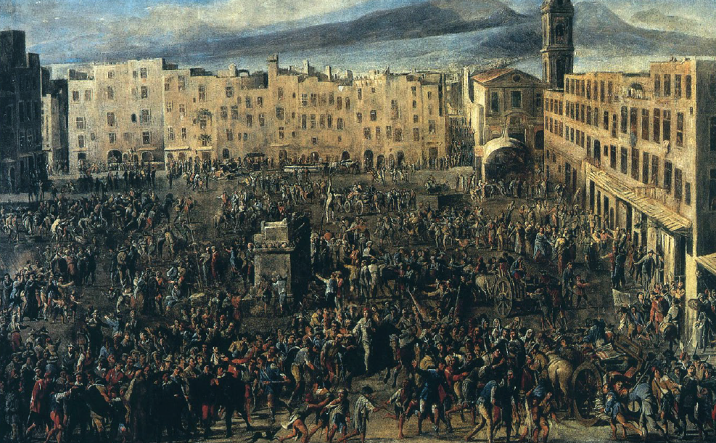
Le riforme del conte-duca di Olivares causarono una serie di rivolte: nel 1640 si ribellò la Catalogna, ma in seguito all’intervento della nobiltà locale la rivolta venne repressa; nello stesso periodo si ribellò anche il Portogallo, che dopo una lunga guerra nel 1668 riottenne l’indipedenza; nel 1647 scoppiarono rivolte nel Sud Italia. A Napoli la rivolta fu guidata da Tommaso Aniello, detto Masaniello. Dopo la sua morte, nell’ottobre dello stesso anno venne proclamata la Real Repubblica napoletana, che però ebbe vita breve: nel 1648 le autorità spagnole ripresero il controllo della città e nei decenni successivi repressero anche le rivolte scoppiate a Palermo. Nel 1656 il Regno di Napoli, già travagliato dalla crisi economica e dalle pesanti tasse imposte dalla Spagna, venne colpito da una violenta epidemia di peste.

Slide 7
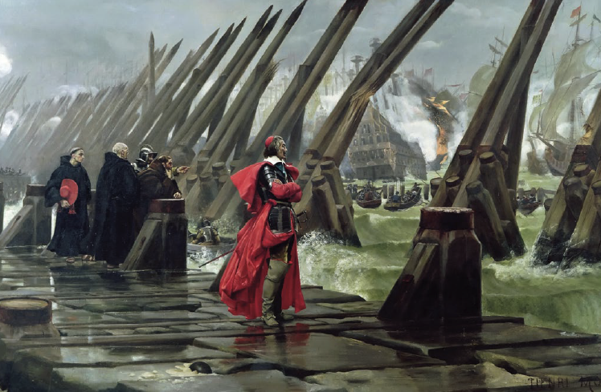
3 La Francia tra Richelieu e Mazzarino
Nel 1610 il re di Francia Enrico IV venne assassinato da un fanatico cattolico. Al potere salì Caterina de’ Medici in qualità di reggente, data la minore età dell’erede al trono Luigi XIII. In seguito, nel 1624 la guida del Paese venne affidata al cardinale Richelieu, che venne nominato primo ministro.
Il cardinale Richelieu portò avanti una politica aggressiva e autoritaria, che aveva il duplice scopo di rafforzare da una parte il potere del sovrano in patria e dall’altra quello della Francia sulla scena internazionale.
Quindi Richelieu conquistò tutte le piazzeforti ugonotte presenti in Francia, l’ultima, La Rochelle, capitolò nel 1629 dopo un lungo assedio, e fece emanare dal re l’Editto di Grazia, con cui concesse agli ugonotti la libertà di culto, ma li privò dei diritti amministrativi e della possibilità di organizzarsi militarmente.

Slide 8
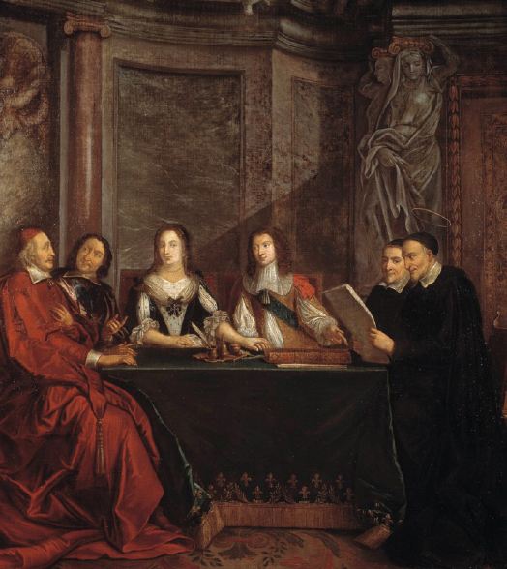
Richelieu represse le ribellioni di contadini e nobili e potenziò l’apparato burocratico, creando la figura degli intendenti, ovvero funzionari nominati dal re col compito di riscuotere le tasse, amministrare la giustizia e sedare le possibili rivolte. Allo stesso tempo Richelieu potenziò l’esercito e la flotta, sostenne il commercio marittimo e la politica coloniale della Francia. Inoltre decise di intervenire nella Guerra dei Trent’anni per contrastare le mire espansionistiche della Spagna e dell’Impero. Infine, con l’intento di rafforzare l’identità culturale del Regno, nel 1635 fondò l’Accademia di Francia.
Nel 1643, dopo la morte del re e di Richelieu, salì al trono Luigi XIV e venne nominato primo ministro il cardinale Giulio Mazzarino. Quest’ultimo seguì le trattative di pace al termine della Guerra dei Trent’anni e dovette affrontare le ribellioni da parte della nobiltà di toga (Fronda parlamentare) e della nobiltà di spada (Fronda dei principi), contrarie alle riforme messe in atto per rafforzare il potere del sovrano.

Slide 9
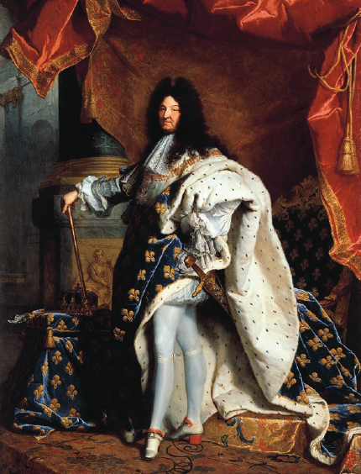
4 Luigi XIV, il re Sole
Nel 1661, dopo la morte di Mazzarino, il re Luigi XIV decise di non nominare più un primo ministro e di assumere personalmente la guida del Paese. Con Luigi XIV, che regnò fino al 1715, ebbe inizio una nuova forma di governo, l’assolutismo, in cui il potere del sovrano era illimitato.
Per centralizzare le funzioni di governo e limitare i poteri dell’aristocrazia locale, Luigi XIV:
uniformò le leggi del Paese, eliminando consuetudini e tradizioni;
potenziò l’apparato burocratico e rafforzò il ruolo degli intendenti;
si fece affiancare nella gestione del Paese dal Consiglio Supremo, formato da ministri nominati dal sovrano stesso, e si assicurò l’appoggio degli officiers;

Slide 10
fece costruire la Reggia di Versailles, in cui la nobiltà fu costretta a risiedere, allontanandosi così dai propri possedimenti;
emanò nel 1685 l’Editto di Fontainebleau, che abolì la libertà di culto e i diritti concessi agli ugonotti da Enrico IV;
affermò la superiorità della Chiesa gallicana, la Chiesa cattolica in Francia, rispetto all’autorità del papa;
affidò il compito di risanare le finanze dello Stato al ministro Jean-Baptiste Colbert, che attuò una serie di riforme ispirate al sistema economico del mercantilismo, favorendo la produzione nazionale e le esportazioni e limitando le importazioni con l’introduzione di elevati dazi doganali, istituì manifatture di Stato, fondò la Compagnia francese delle Indie Orientali e la Compagnia francese del Levante, fece costruire nuove infrastrutture e impose nuove tasse;
riorganizzò l’esercito e ottenne l’annessione della Franca Contea, dell’Alsazia e di Strasburgo.

Slide 11
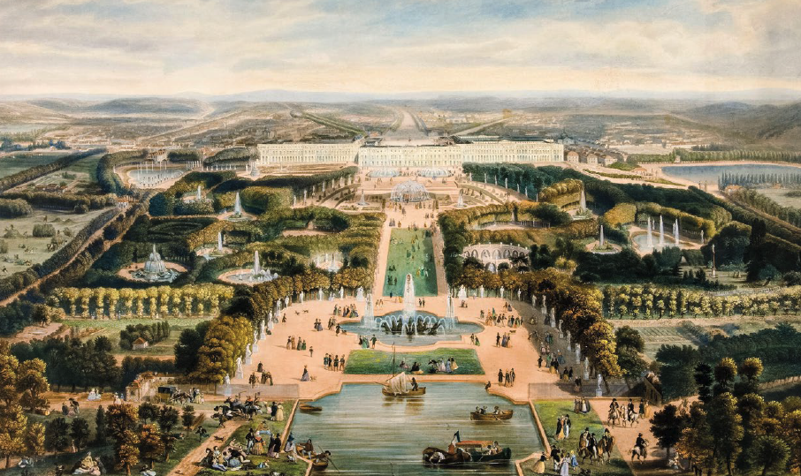

Slide 12
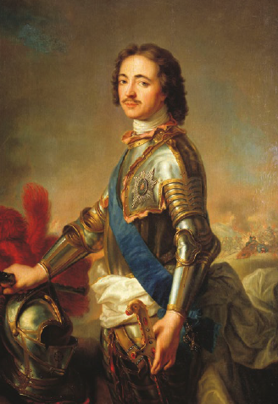
5 L’assolutismo in Europa orientale
In Russia lo zar Pietro I il Grande portò avanti una serie di riforme con l’intento di modernizzare il Paese. Per questo motivo lo zar limitò i poteri degli aristocratici in ambito locale coinvolgendoli nel processo di riorganizzazione dello Stato, potenziò l’esercito e stimolò la crescita economica con la costruzione di cantieri navali e l’apertura di nuove miniere. Inoltre creò un sistema d’istruzione nazionale e fondò una nuova capitale, San Pietroburgo.
Tuttavia, la realizzazione di tali riforme richiese ingenti risorse e per questo fu necessario un costante aumento delle tasse: ciò inasprì le già precarie condizioni di vita della maggior parte della popolazione, composta da contadini spesso ridotti in condizioni simili alla servitù della gleba.

Slide 13
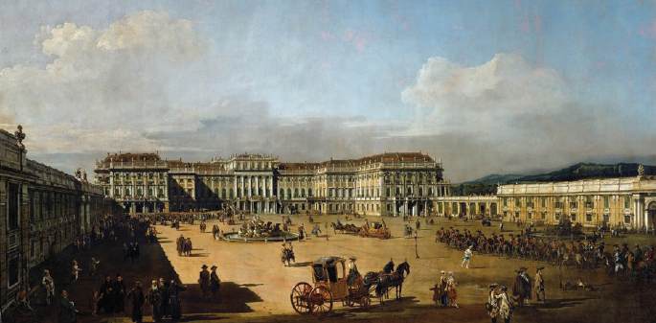
In Prussia era al potere dal 1660 la dinastia degli Hohenzollern, i cui rappresentanti da tempo facevano parte dei principi lettori dell’imperatore e che, in seguito alla Pace di Vestfalia, avevano allargato i propri possedimenti e ottenuto i pieni poteri sul territorio da loro governato. Gli Hohenzollern attuarono una politica accentratrice, potenziando in particolare l’esercito e l’apparato amministrativo. Grazie a tali riforme, la Prussia diventerà una delle maggiori potenze militari del continente europeo.
In Austria gli Asburgo attuarono una politica di stampo assolutista e, sul modello di Versailles, costruirono una Reggia nei pressi di Vienna, Schönbrunn, invitando i nobili a stabilirvisi. Tuttavia, a differenza della Francia, la nobiltà unghere e boema riuscì a conservare i propri privilegi.

Slide 14
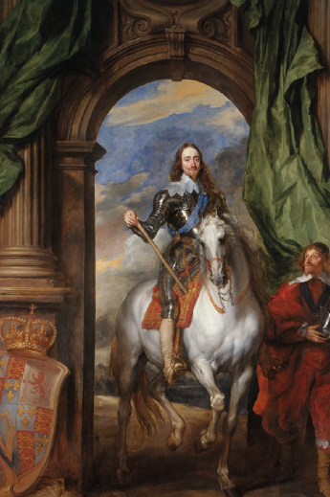
6 L’Inghilterra: dalla rivoluzione alla monarchia costituzionale
Dopo il lungo regno della regina Elisabetta I, iniziò per l’Inghilterra un periodo di crisi, guerra civile e rivolgimenti politici. Nel 1603 salì al trono Giacomo I Stuart, figlio di Maria Stuart e re di Scozia: Inghilterra, Scozia e Irlanda, assoggettata nel 1537, si ritrovarono così unite sotto un’unica Corona. Il nuovo sovrano adottò misure a favore della Chiesa anglicana, perseguitando in particolare i puritani, e portò avanti una politica fortemente autoritaria e accentratrice, rafforzando i propri poteri e limitando quelli del Parlamento, che venne sciolto più volte durante gli anni del suo governo.
La politica di stampo assolutistico di Giacomo I venne portata avanti anche dal suo successore, il figlio Carlo I. Nonostante la firma nel 1628 della Petizione dei diritti, un documento che limitava i suoi poteri e ribadiva quelli del Parlamento già affermati dalla Magna Charta, Carlo I governò fino al 1640 senza mai convocare il Parlamento e creò tribunali speciali per punire i dissidenti.

Slide 15
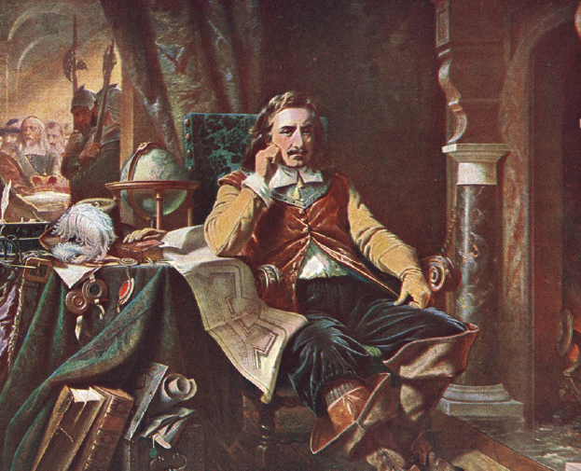
Le tensioni fra il sovrano e il Parlamento si inasprirono e nel 1642 scoppiò una guerra civile tra i sostenitori del re e quelli del Parlamento. Questi ultimi si organizzarono in un nuovo esercito, il New Model Army, guidato da Oliver Cromwell. Nel 1648 la guerra civile terminò con la vittoria dell’esercito parlamentare e il re Carlo I, dopo essere stato catturato e processato, venne condannato a morte. In seguito venne proclamato il Commonwealth, cioè la Repubblica unita di Inghilterra, Scozia e Irlanda. Alla guida della Repubblica salì lo stesso Cromwell, che governò in modo autoritario e si fece proclamare Lord protettore del Commonwealth.
Nel 1649 Cromwell represse nel sangue le rivolte scoppiate in Scozia e Irlanda. Nel 1651 promulgò l’Atto di Navigazione, che assicurò alle navi inglesi il monopolio dei commerci con le colonie nel Nord America. Tale provvedimento fu uno dei motivi alla base del conflitto con la Repubblica delle Province Unite: tra il 1652 e il 1674 scoppiarono le guerre anglo-olandesi, che si conclusero con la vittoria degli inglesi.

Slide 16
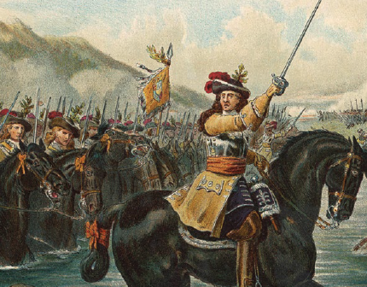
Nel 1660, due anni dopo la morte di Cromwell, venne restaurata la monarchia e al trono salì Carlo II Stuart, che governò senza limitare i poteri del Parlamento e nel 1679 emanò l’Habeas Corpus, una legge a tutela dell’inviolabilità della persona contro l’arbitrio dei tribunali.
Dopo Carlo II salì al potere Giacomo II, che oltre a voler imporre il cattolicesimo tentò nuovamente di indebolire il Parlamento. Quindi nel 1689 iniziò la cosiddetta Gloriosa rivoluzione, così chiamata perché avvenne senza scontri armati, che portò alla deposizione di Giacomo II in favore dello statolder olandese Guglielmo III d’Orange. Nel 1689 il nuovo sovrano firmò il Bill of Rights, con cui l’Inghilterra divenne una monarchia costituzionale: il potere legislativo venne affidato al Parlamento, il potere esecutivo al governo retto dal primo ministro nominato dal sovrano e il potere giudiziario a giudici e magistrati nominati anch’essi dal re. Il Bill of Rights, inoltre, stabilì la libertà dell’individuo di fronte alla legge, la libertà di stampa, di espressione e di culto.

